Slide 1
十一‧DHCP伺服器建置分析
目的：
明瞭DHCP運作原理
建置DHCP伺服器

Slide 2
背景資料
DHCP（Dynamic Host Configuration Protocol）主要是用來提供在TCP/ IP網路上的主機可以自動的分配到IP及所需要的相關設定。
DHCP原出自於BOOTP協定，算是BOOTP的加強版本，所謂BOOTP是提供沒有磁碟機的網路主機可在開機時自動的設定TCP / IP網路相關的設定。
BOOTP協定是定義在RFC1532，DHCP協定是定義在RFC 1533、1534、1541、1542中。

Slide 3
背景資料
DHCP可分成兩個部分來看，一個是DHCP伺服器端，另一個是DHCP用戶端。
DHCP伺服器端有一個集中式的管理程式，主要負責設定網路各主機上所需要的IP資訊，並提供給Client索取使用。
DHCP用戶端是負責向DHCP伺服器索取所需要之相關IP資訊，並將資料註冊到該系統中。

Slide 4
背景資料
使用DHCP是為了方便管理，如果網路採用手動的方式來設定TCP / IP網路的相關資料則會發生以下幾個問題：
  使用者自訂IP，無從管制哪一些IP是已被使用的位址，哪一些IP是沒有被使用的位址。
  因為使用者自訂，所以常會造成網路上IP重複的現象，導致網路常出現錯誤的訊息，甚至有些系統無法使用網路。
  使用者自訂之IP、網路遮罩、預設閘道器位址（Default Gateway），如果沒有按照網路規劃來設定或是設定錯誤，則會導致網路封包到處流竄，造成網路的負擔。
  如果網路在IP、網路遮罩、預設閘道器位址重新規劃後，所有的主機都必須重新設定，相當浪費人力而且不易同步進行。

Slide 5
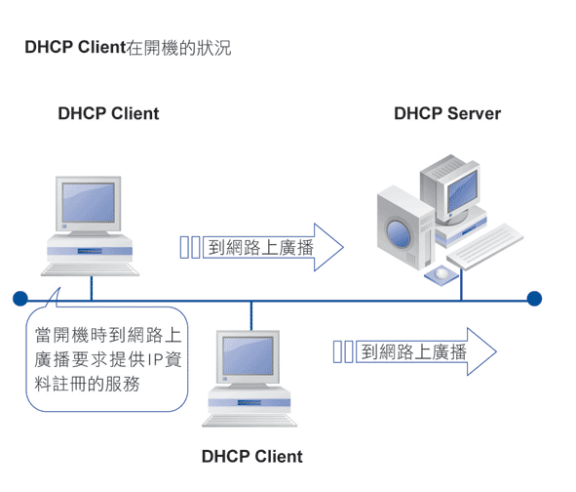
DHCP的基本環境

Slide 6
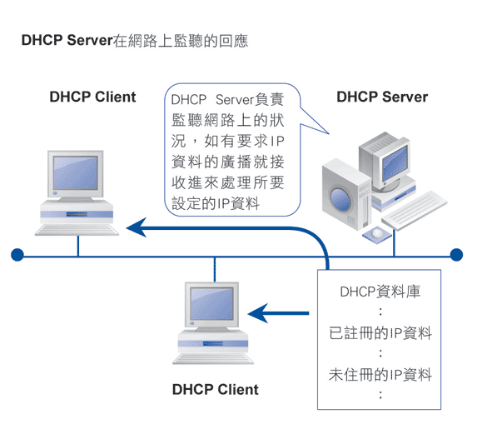
DHCP的基本環境

Slide 7
DHCP運作
由於DHCP是屬於應用層，一般而言我們對於應用層較少需要詳細的協定分析，而是需要應用層伺服器的安裝管理和客戶端的設定，對DHCP的封包要知道的是在傳訊層是採用UDP 協定，而當客戶端傳送給封包給伺服器時，採用的是67 Port，從伺服器傳送給客戶端則是使用68 Port。
DHCP在運作的時候，雖然相當簡單，但偶爾還是會出現一些狀況，如找不到 DHCP Server、 要求更新租約等。當 DHCP Client無法獲得DHCPServer的回應時，如果是微軟系統會自動將IP位址設定為網路中的某個IP（使用隨機分配）169.254.0.0，子網路遮罩為255.255.0.0，其他系統則將IP位址設定為0.0.0.0，子網路遮罩為0.0.0.0，但每隔五分鐘仍會發出封包尋找DHCP Server，若找到 Server，即改使用Server 所賦予的IP 位址。在Windows 2000 / XP 中，執行Ipconfig/renew可手動更新租約，這在無線網路訊號不穩時偶爾會使用到。另外，執行Ipconfig/relese則是放棄租約。

Slide 8
實驗方法
DHCP Server for Windows （http://ruttkamp.gmxhome.de/dhcpsrv/dhcpsrv.htm）可以讓我們安裝在任何微軟視窗作業系統下，筆者在此僅提供簡單的操作和設定程序，詳盡的說明請參閱網站說明。
DHCP Serverfor Windows軟體不用安裝，解開檔案後執行即可，執行前需先設定組態檔dhcpsrv.ini，雖然啟動後再修改也行。

Slide 9
組態檔dhcpsrv.ini範例
[General]
SUBNETMASK=255.255.255.0
ROUTER_1=192.168.10.1
DNS_1=168.95.1.1
DOMAINNAME=test.yourname
LEASETIME=86400 ; lease time of 1 day
[Settings]
Trace=1
IPPOOL_1=192.168.10.2-49
  SUBNETMASK：網路遮罩。
  ROUTER_1：路由器位置。
  DNS_1：DNS位置。
  DOMAINNAME：網路領域。
  LEASETIME：租約時間，單位為秒，86400 sec = 1 day。
  Trace：租約記錄，預設檔名為dhcptrc.txt。
  IPPOOL_1：提供可管轄的IP Address範圍。

Slide 10
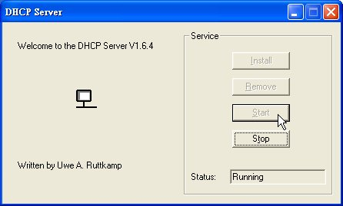
執行dhcpsrv.exe
直接執行dhcpsrv.exe即可啟動DHCP服務

Slide 11
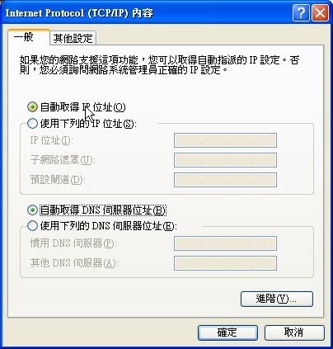
DHCP用戶端的設定
到「控制台」→ 「網路和網際網路連線」→「網路連線」→「連線內容」→「Internet Protocol（TCP/IP）」，設定成「自動取得IP位址」即可，如圖所示：

Slide 12
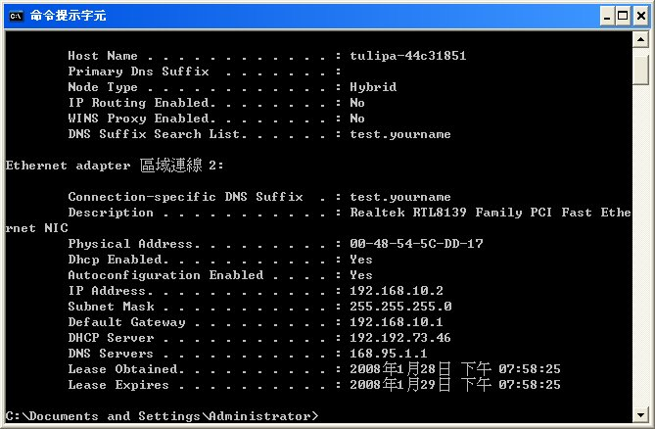
檢查客戶端的IP組態

Slide 13
伺服器端的dhcptrc.txt記錄
[01/28/2008 19:54:19] DHCP Server started
[01/28/2008 19:54:19] Adapter 0 with IP address 192.192.73.46 found
[01/28/2008 19:58:24] Adapter 0 has recognized an incoming request
[01/28/2008 19:58:24] DHCP message = DHCPDISCOVER
[01/28/2008 19:58:24] Lookup client data for physical address 00-48-54-5C-DD-17
[01/28/2008 19:58:24] Client 00-48-54-5C-DD-17 is not configured
[01/28/2008 19:58:24] Perform auto configuration
[01/28/2008 19:58:24] IPPOOL_1: 192.168.10.2-49
[01/28/2008 19:58:24] Auto configuration succeeded: IP-Addr = 192.168.10.2
[01/28/2008 19:58:24] Response: offer the configured IP address (lease time = 86400)
[01/28/2008 19:58:24] Sending a response to the client
[01/28/2008 19:58:24] Adapter 0 has recognized an incoming request
[01/28/2008 19:58:24] DHCP message = DHCPDISCOVER
[01/28/2008 19:58:24] Lookup client data for physical address 00-48-54-5C-DD-17
[01/28/2008 19:58:24] Client 00-48-54-5C-DD-17 is not configured
[01/28/2008 19:58:24] Perform auto configuration

Slide 14
學習評量
比較DHCP Server for Windows和DHCP Server for Unix-like在效能和安全上的差異。
哪些客戶端作業系統可以使用DHCP Server for Windows？
如果客戶端無法取得DHCP Server的服務，故障排除步驟為何？
說明DHCP有何缺點。
說明DHCP Server for Windows組態檔dhcpsrv.ini還有哪些選項。
說明DHCP Server for Windows還有哪些運用？

Slide 15
UPnP：自動化網路設定
為了要達到免一切免設定的理想，微軟提出了UPnP的構想，UPnP 並不是取代DHCP，而是延伸DHCP。UPnP 能讓所有UPnP裝置只要一接上網路，馬上便能使用，一切都不需要設定，而且這些裝置之間彼此能發現彼此的存在，進而互相溝通，最後的終極目標就是能連結、控制各種裝置且一切都不用設定。
UPnP 是使用現有的標準通訊協定，因此能輕易相容於目前網路，也跟使用平台無關了。當有了UPnP 後，如果閘道器的產品支援UPnP，那我們似乎可以利用UPnP 解決許多目前NAT 的問題，因此微軟提出了一組有趣的API：NAT Traversal，搭配UPnP 閘道器解決了目前NAT 大部分的問題。

Slide 16
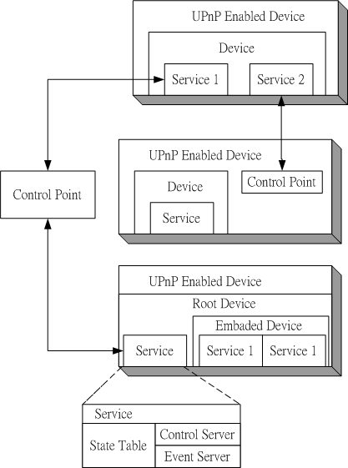
UPnP 基本組件
UPnP 基本組件有
裝置(Device)，
服務(Service)
與控制點
(Control Point)

Slide 17

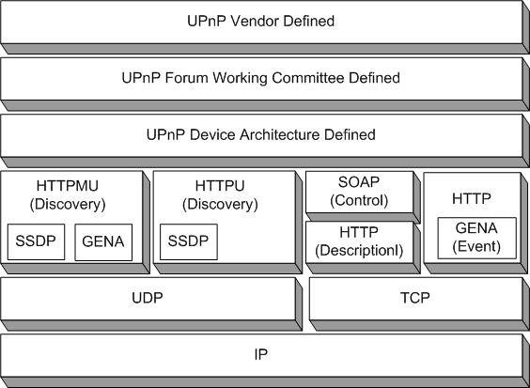
UPnP 的協定堆疊

Slide 18
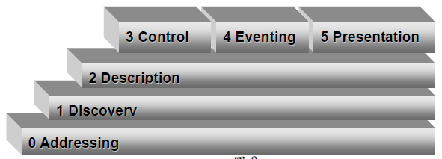
UPnP 如何運作

Slide 19
0. 控制點跟裝置都先需取得IP 位址才能作之後的溝通
1. 控制點尋找整個網路上的 UPnP 裝置，而裝置要宣告他本身的存在
2. 控制點取得裝置的描述，這包括裝置提供什麼功能
3. 控制點發出動作訊息給裝置
4. 控制點監聽裝置的狀態，當狀態改變時做出對應處理動作
5. 控制點利用HTML 介面控制裝置並監看裝置狀態

Slide 20
UPnP 的好處
整個UPnP 使用到的通訊協定堆疊再加上嵌入式HTTP 伺服器，整個檔案很小，再加上現有免費OS 可以全部塞到一顆ROM 裡面，而且因為都是標準協定，所以使用UPnP 不需要權利金。
廠商不需要發展軟體，因為控制裝置都可以透過瀏覽器，發展、維護客戶端應用程式的成本可以省下來，而因為使用標準HTTP 協定，保證跨平台，而且因為使用HTTP 控制，對於遠端控制裝置更是如魚得水。
因為一切設定自動化，顧客更願意購買，沒有那個顧客喜歡需要設定繁雜的設備，也因為一切自動化，可以節省許多客戶支援的部分。

